Slide 2
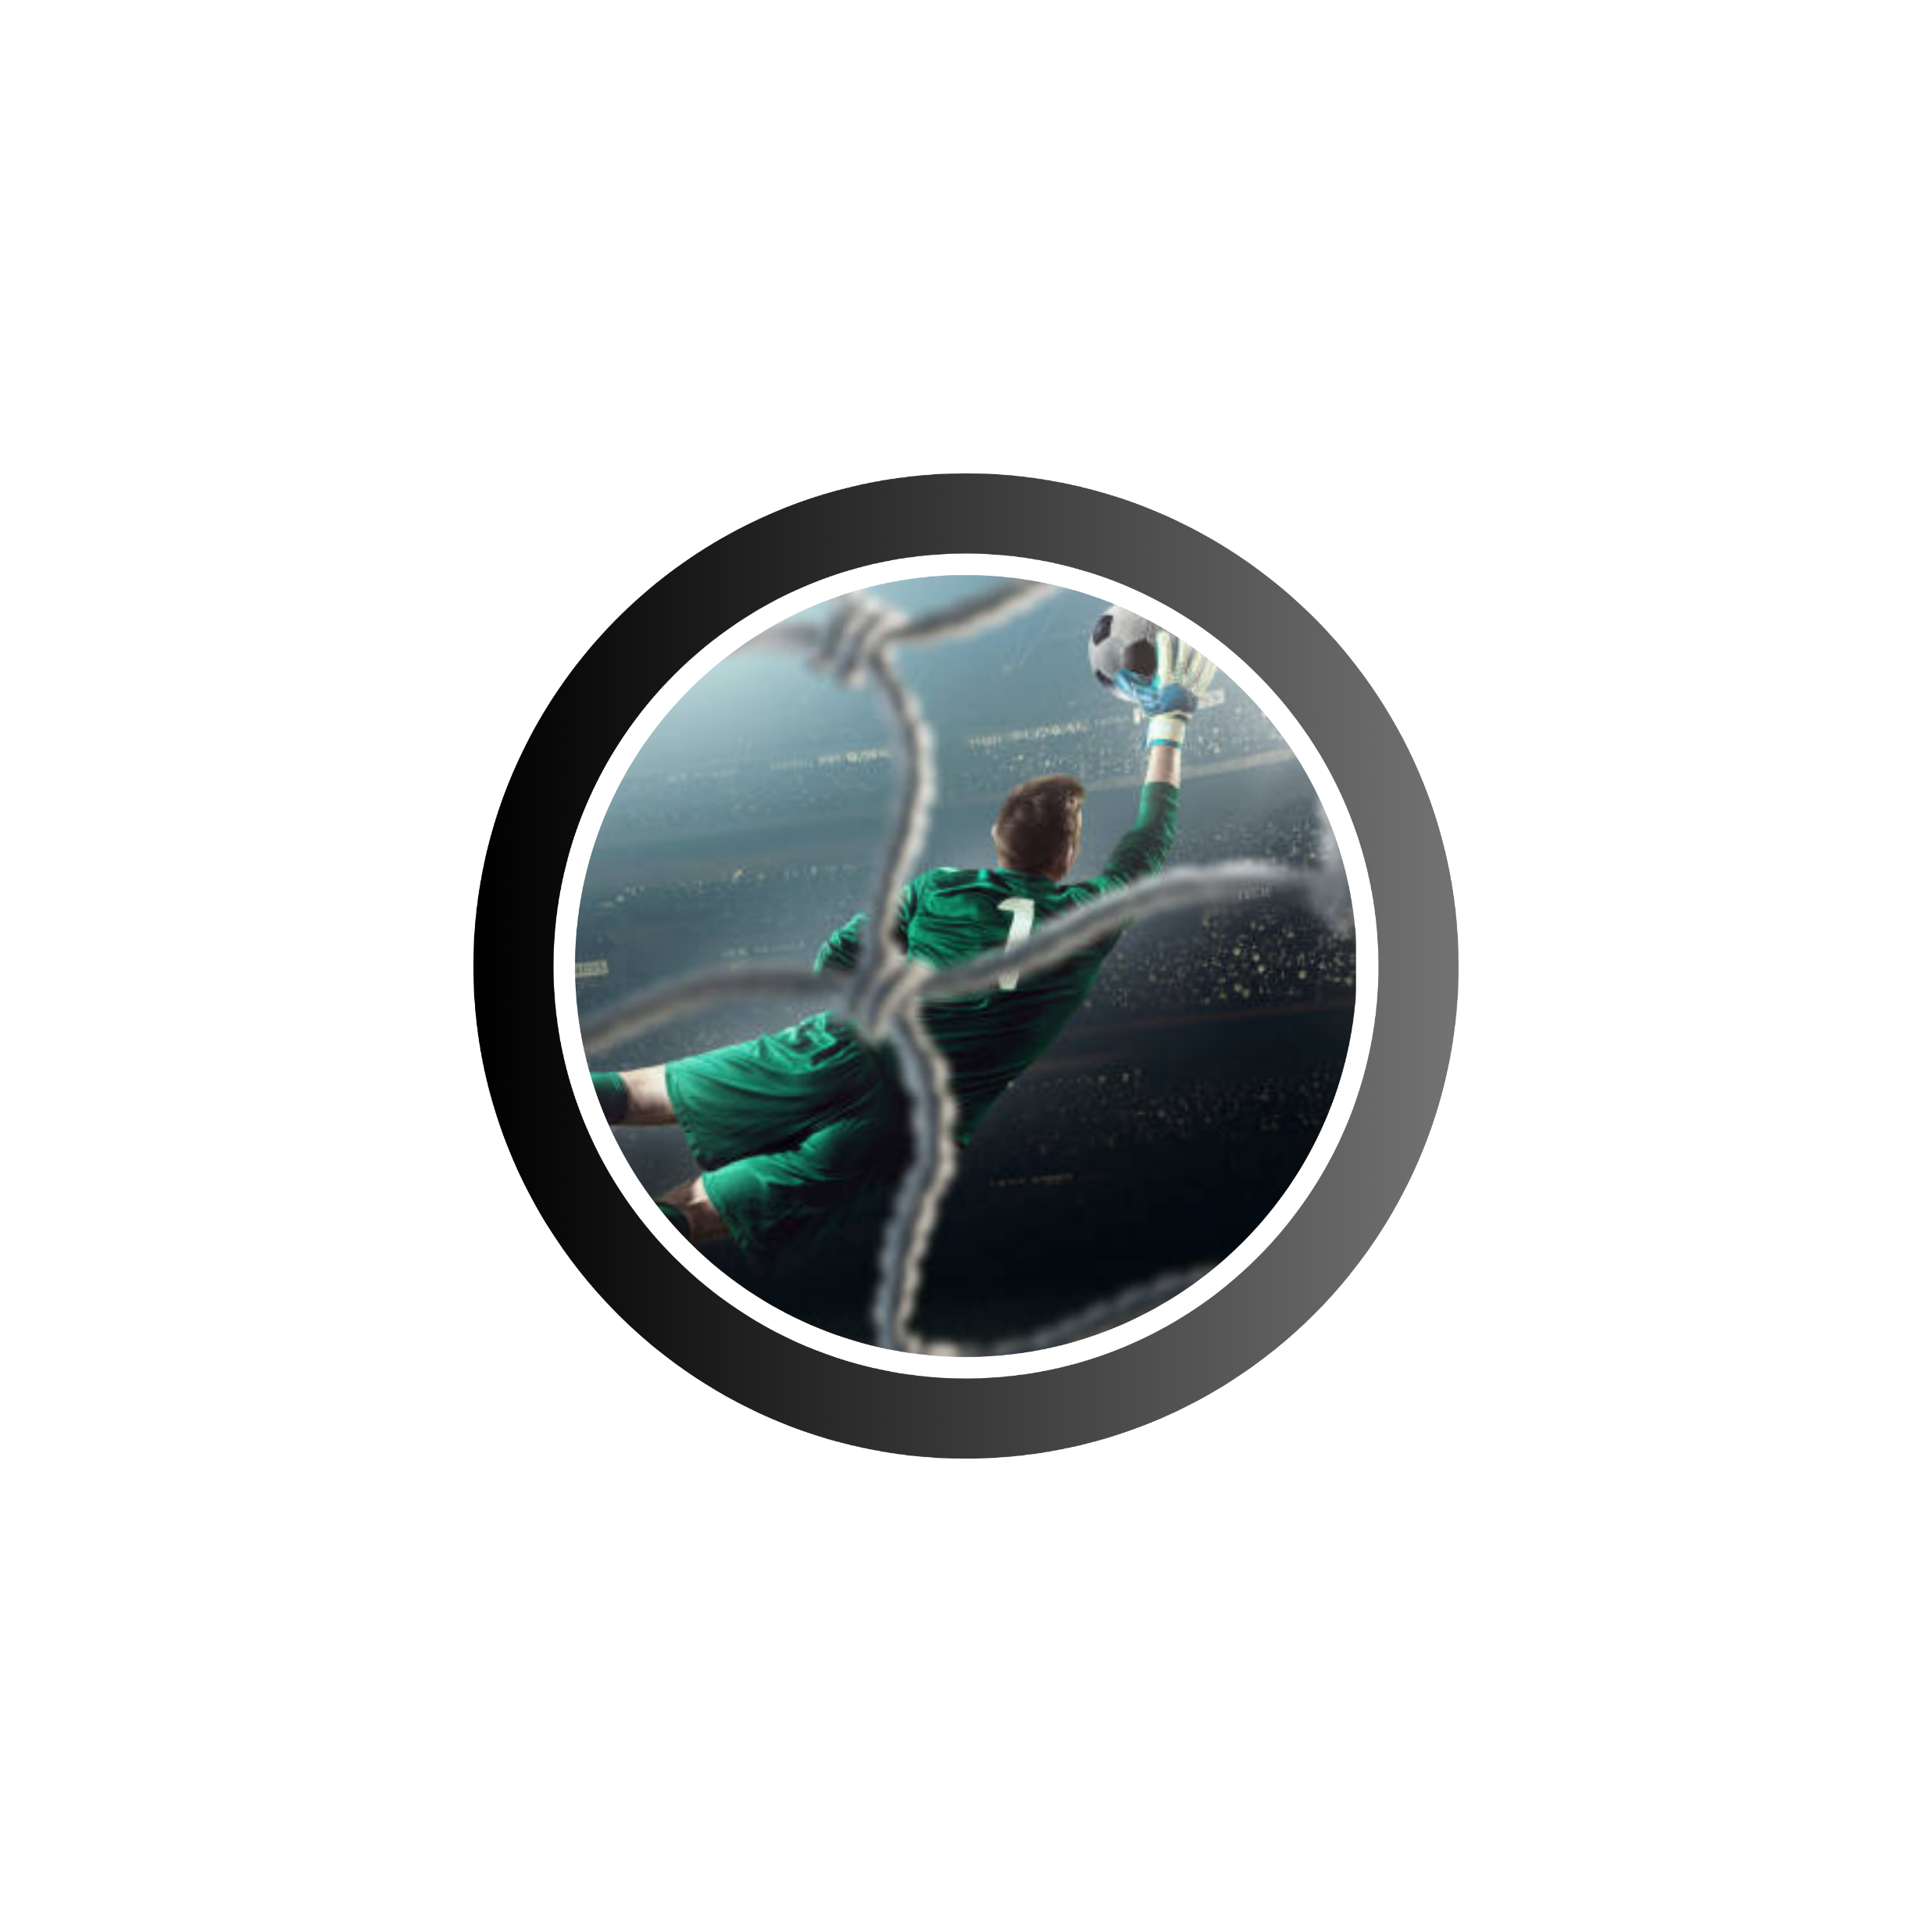
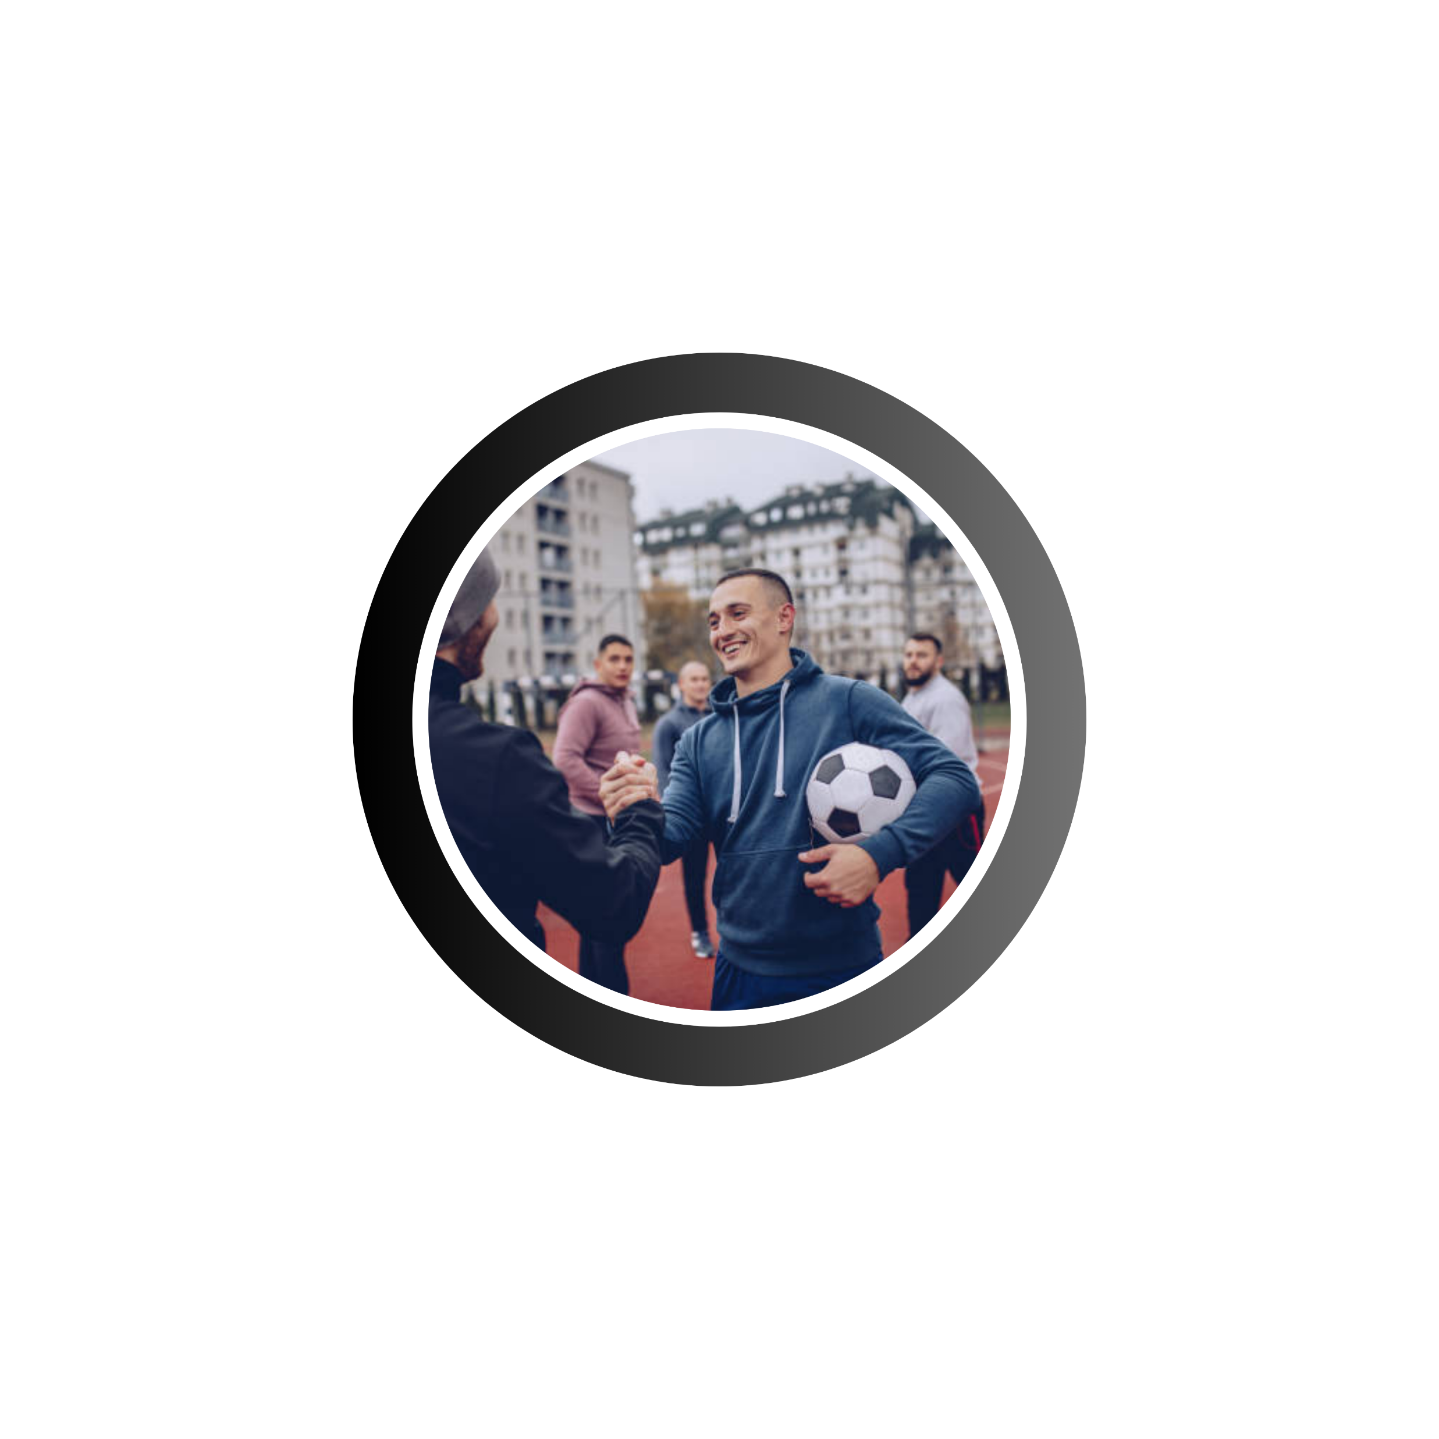
GOAL A GOAL
Activité sans contact se jouant sur city-stade. Chaque joueurs évoluent dans son demi-terrain et doit marquer un but à l'adversaire. Les participants n'ont pas le droit de franchir la ligne médiane du terrain et peuvent jouer avec les mains.
STREET SOCCER / STREET BALL
Activité urbaine se jouant, comme le foot, mais à 5 contre 5 sur city stade.
Les hors-jeux sont inexistants. Nous pouvons jouer avec l’intégralité de l’infrastructure, y compris les parois. Le Street ball est la variante du basket se jouant dans les mêmes conditions.

Slide 3
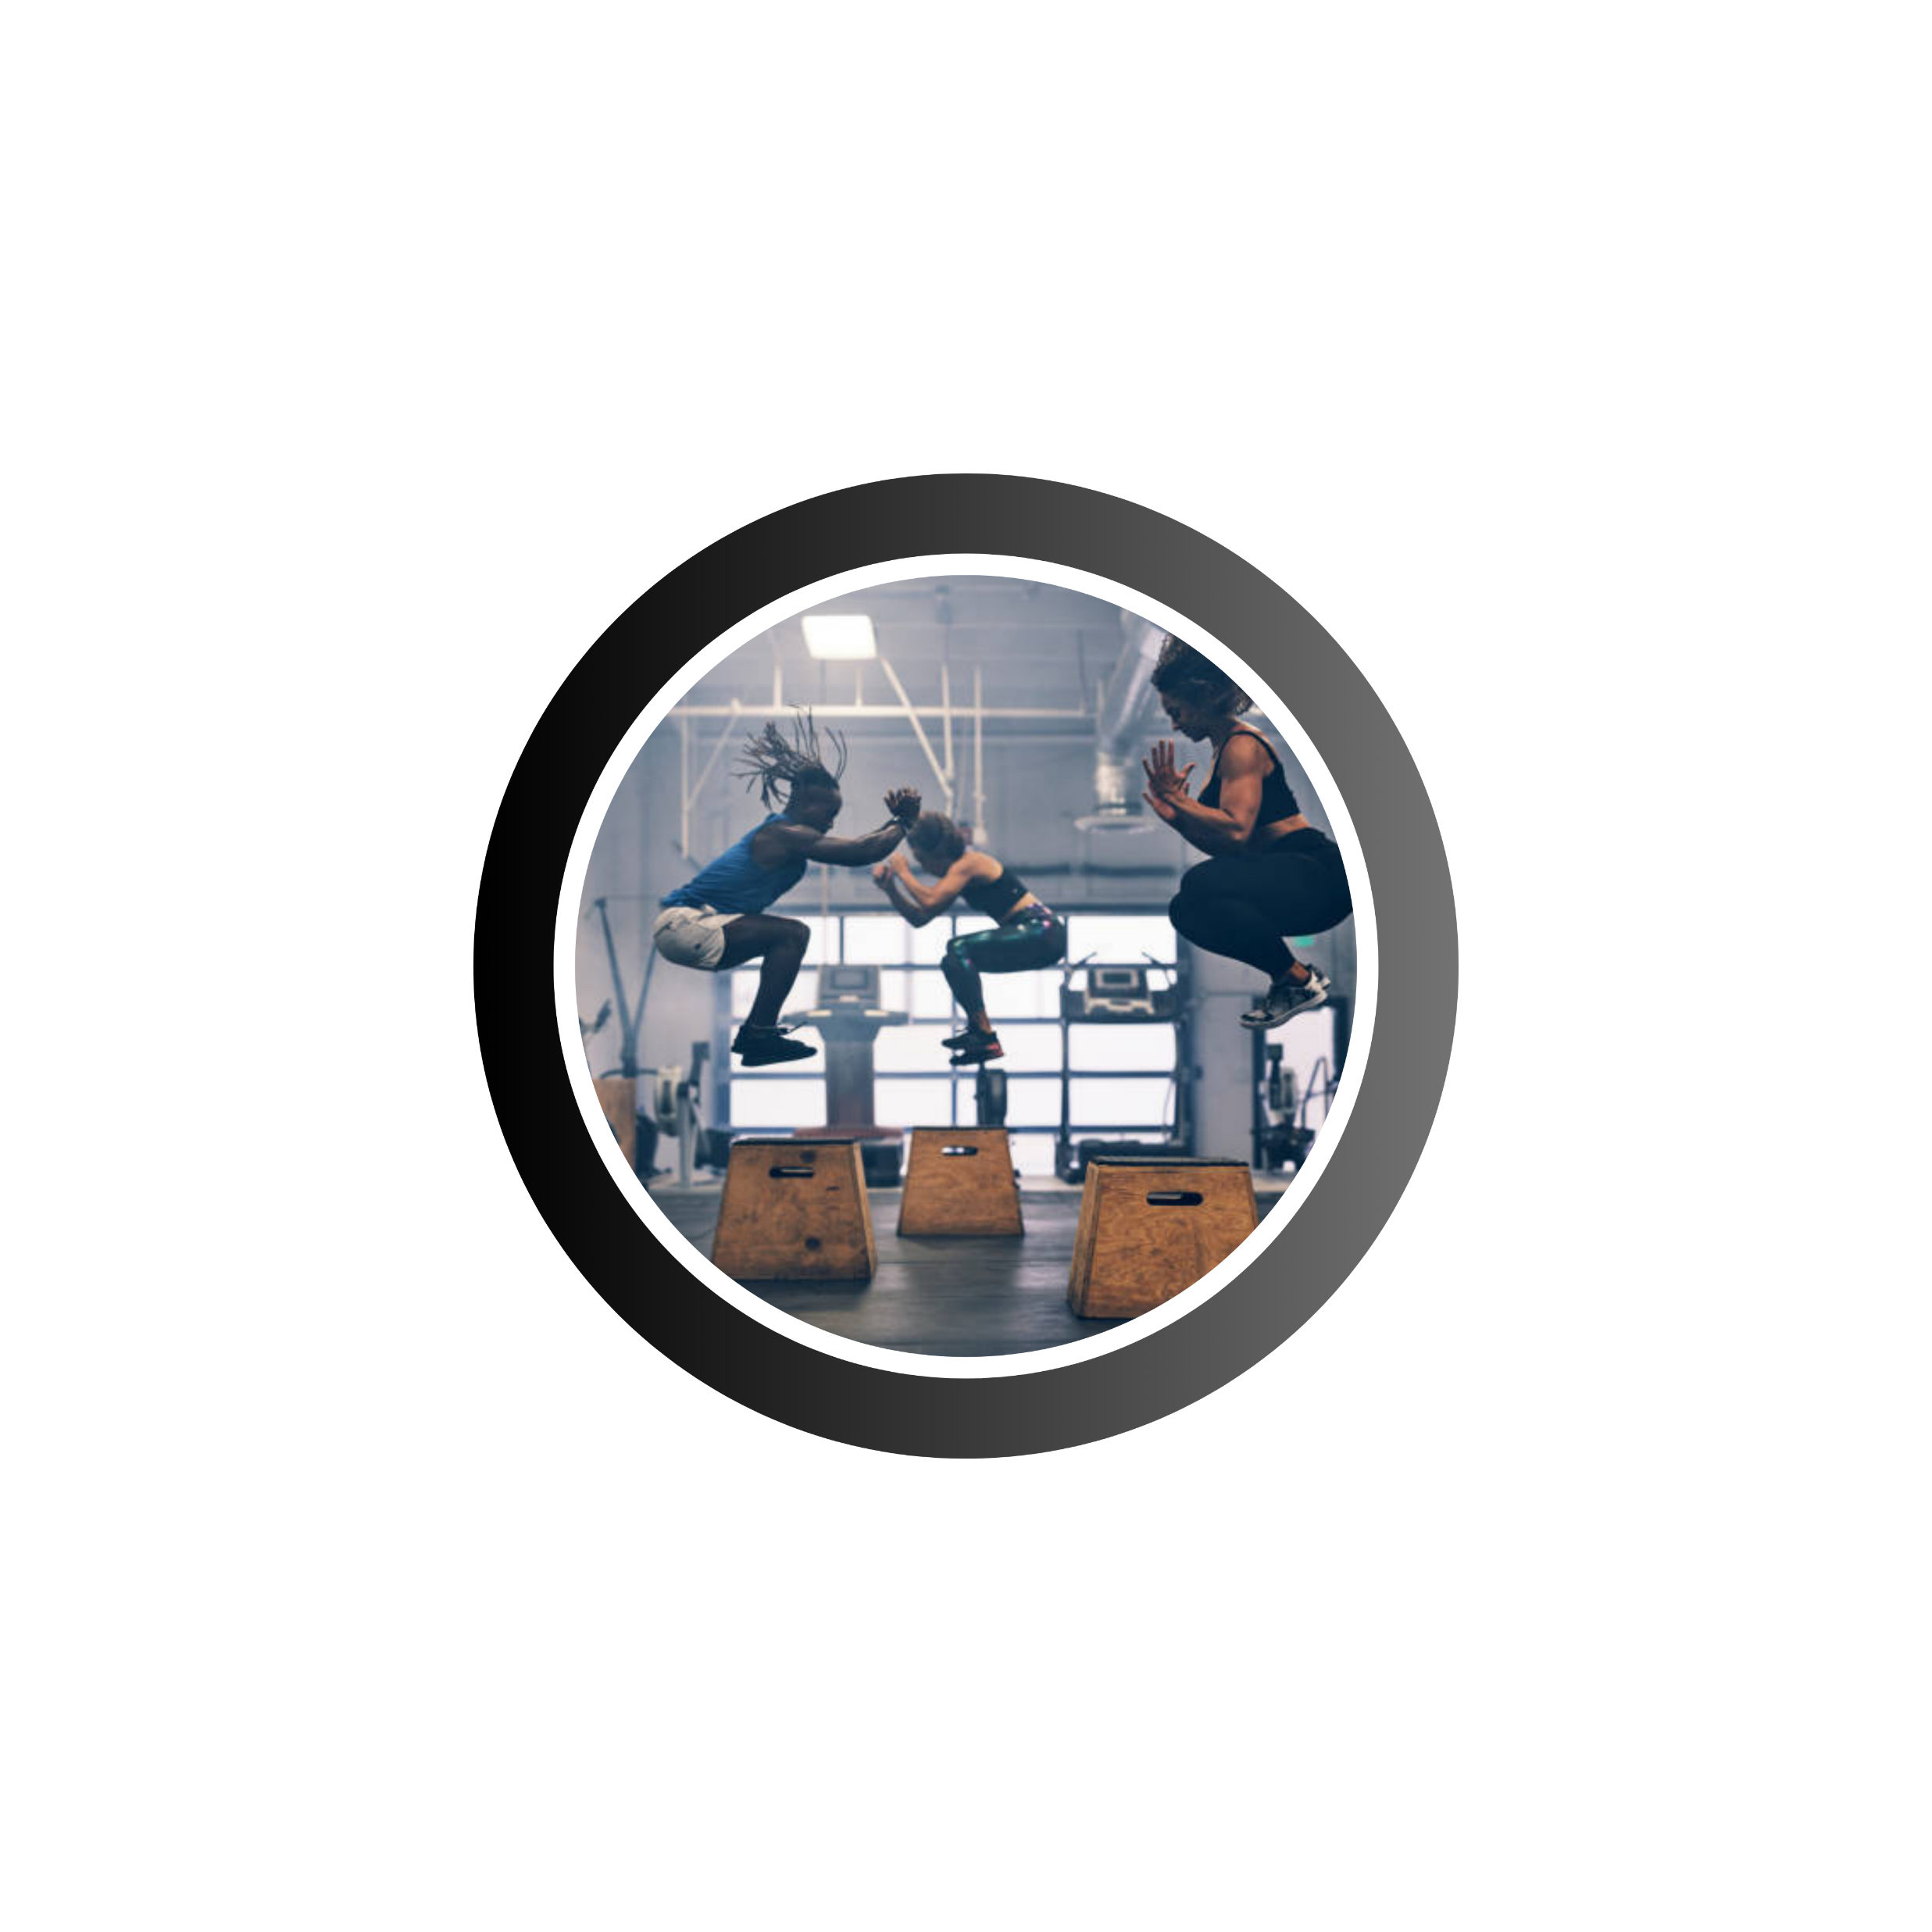
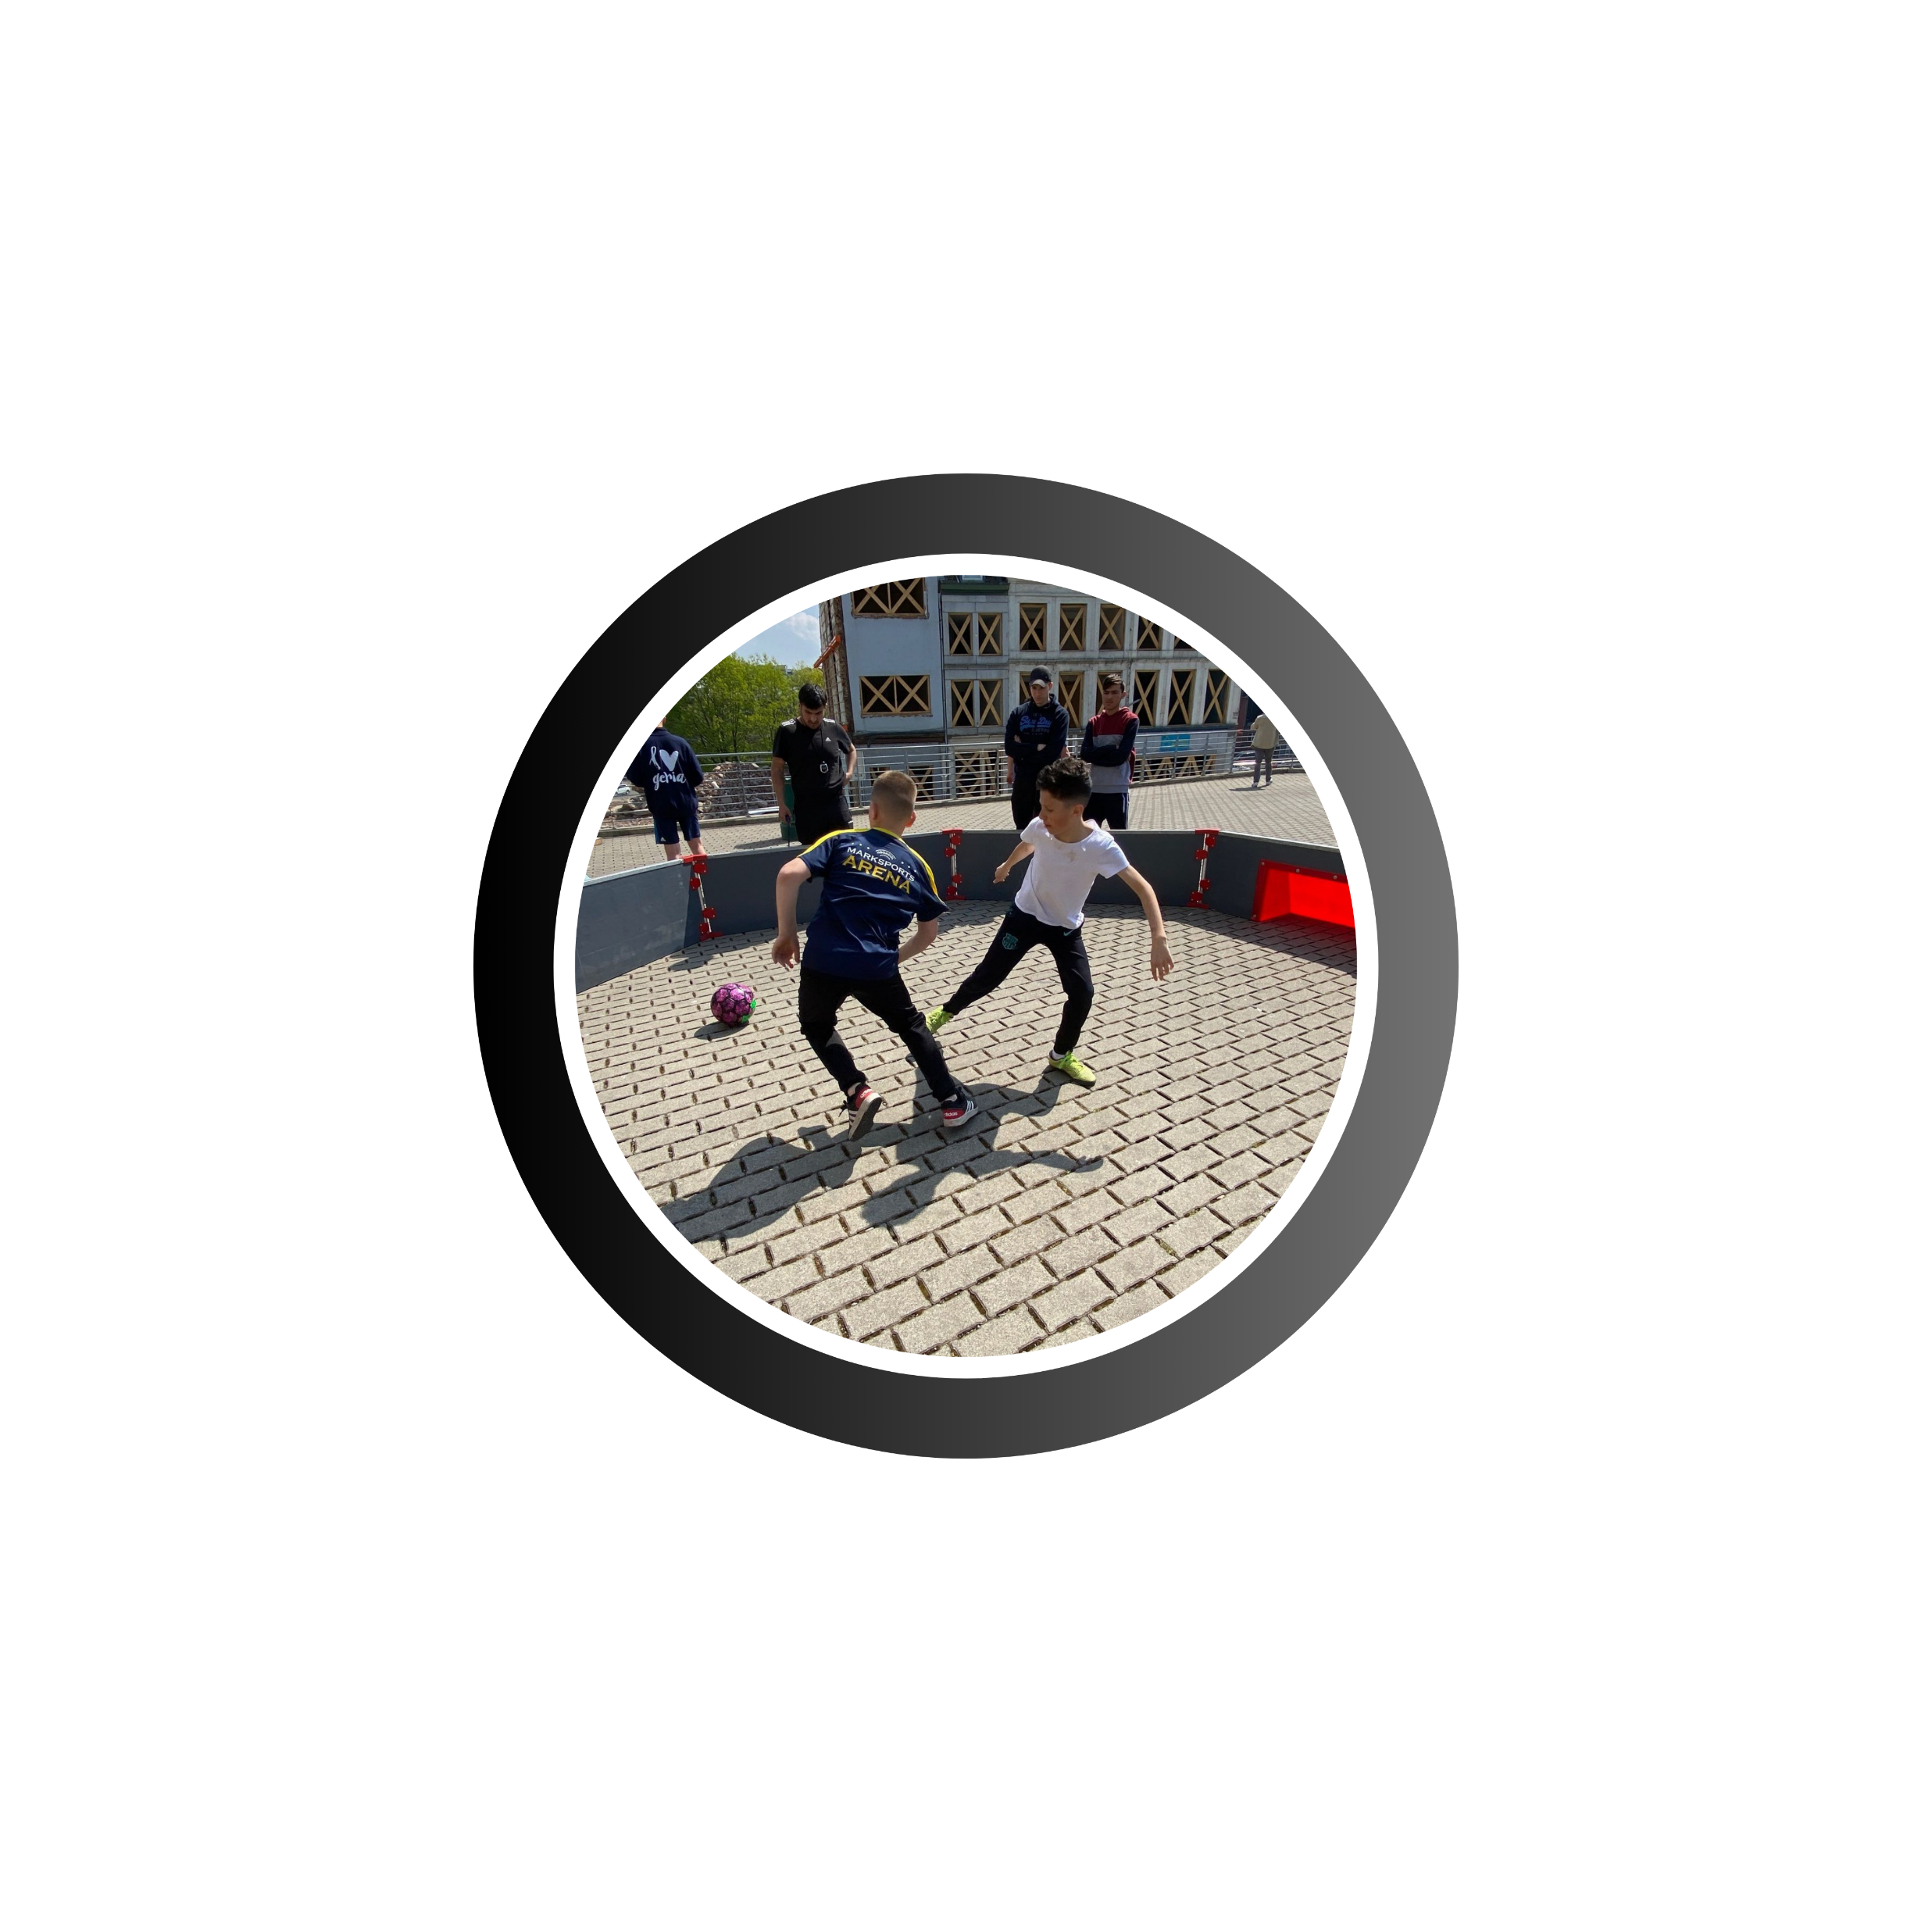
CROSS TRAINING
Parcours chronométré comprenant des activités mêlant force et endurance. Adapté pour les petits et les grands.
PANNA FOOT
Variante du football qui se concentre sur les dribbles techniques et les mouvements créatifs, avec un objectif clé : réussir à faire passer le ballon entre les jambes de l'adversaire . Ce sport se joue souvent en un contre un ou en petits groupes, et il met l'accent sur la compétence individuelle, la rapidité et la finesse et la technique.

Slide 4
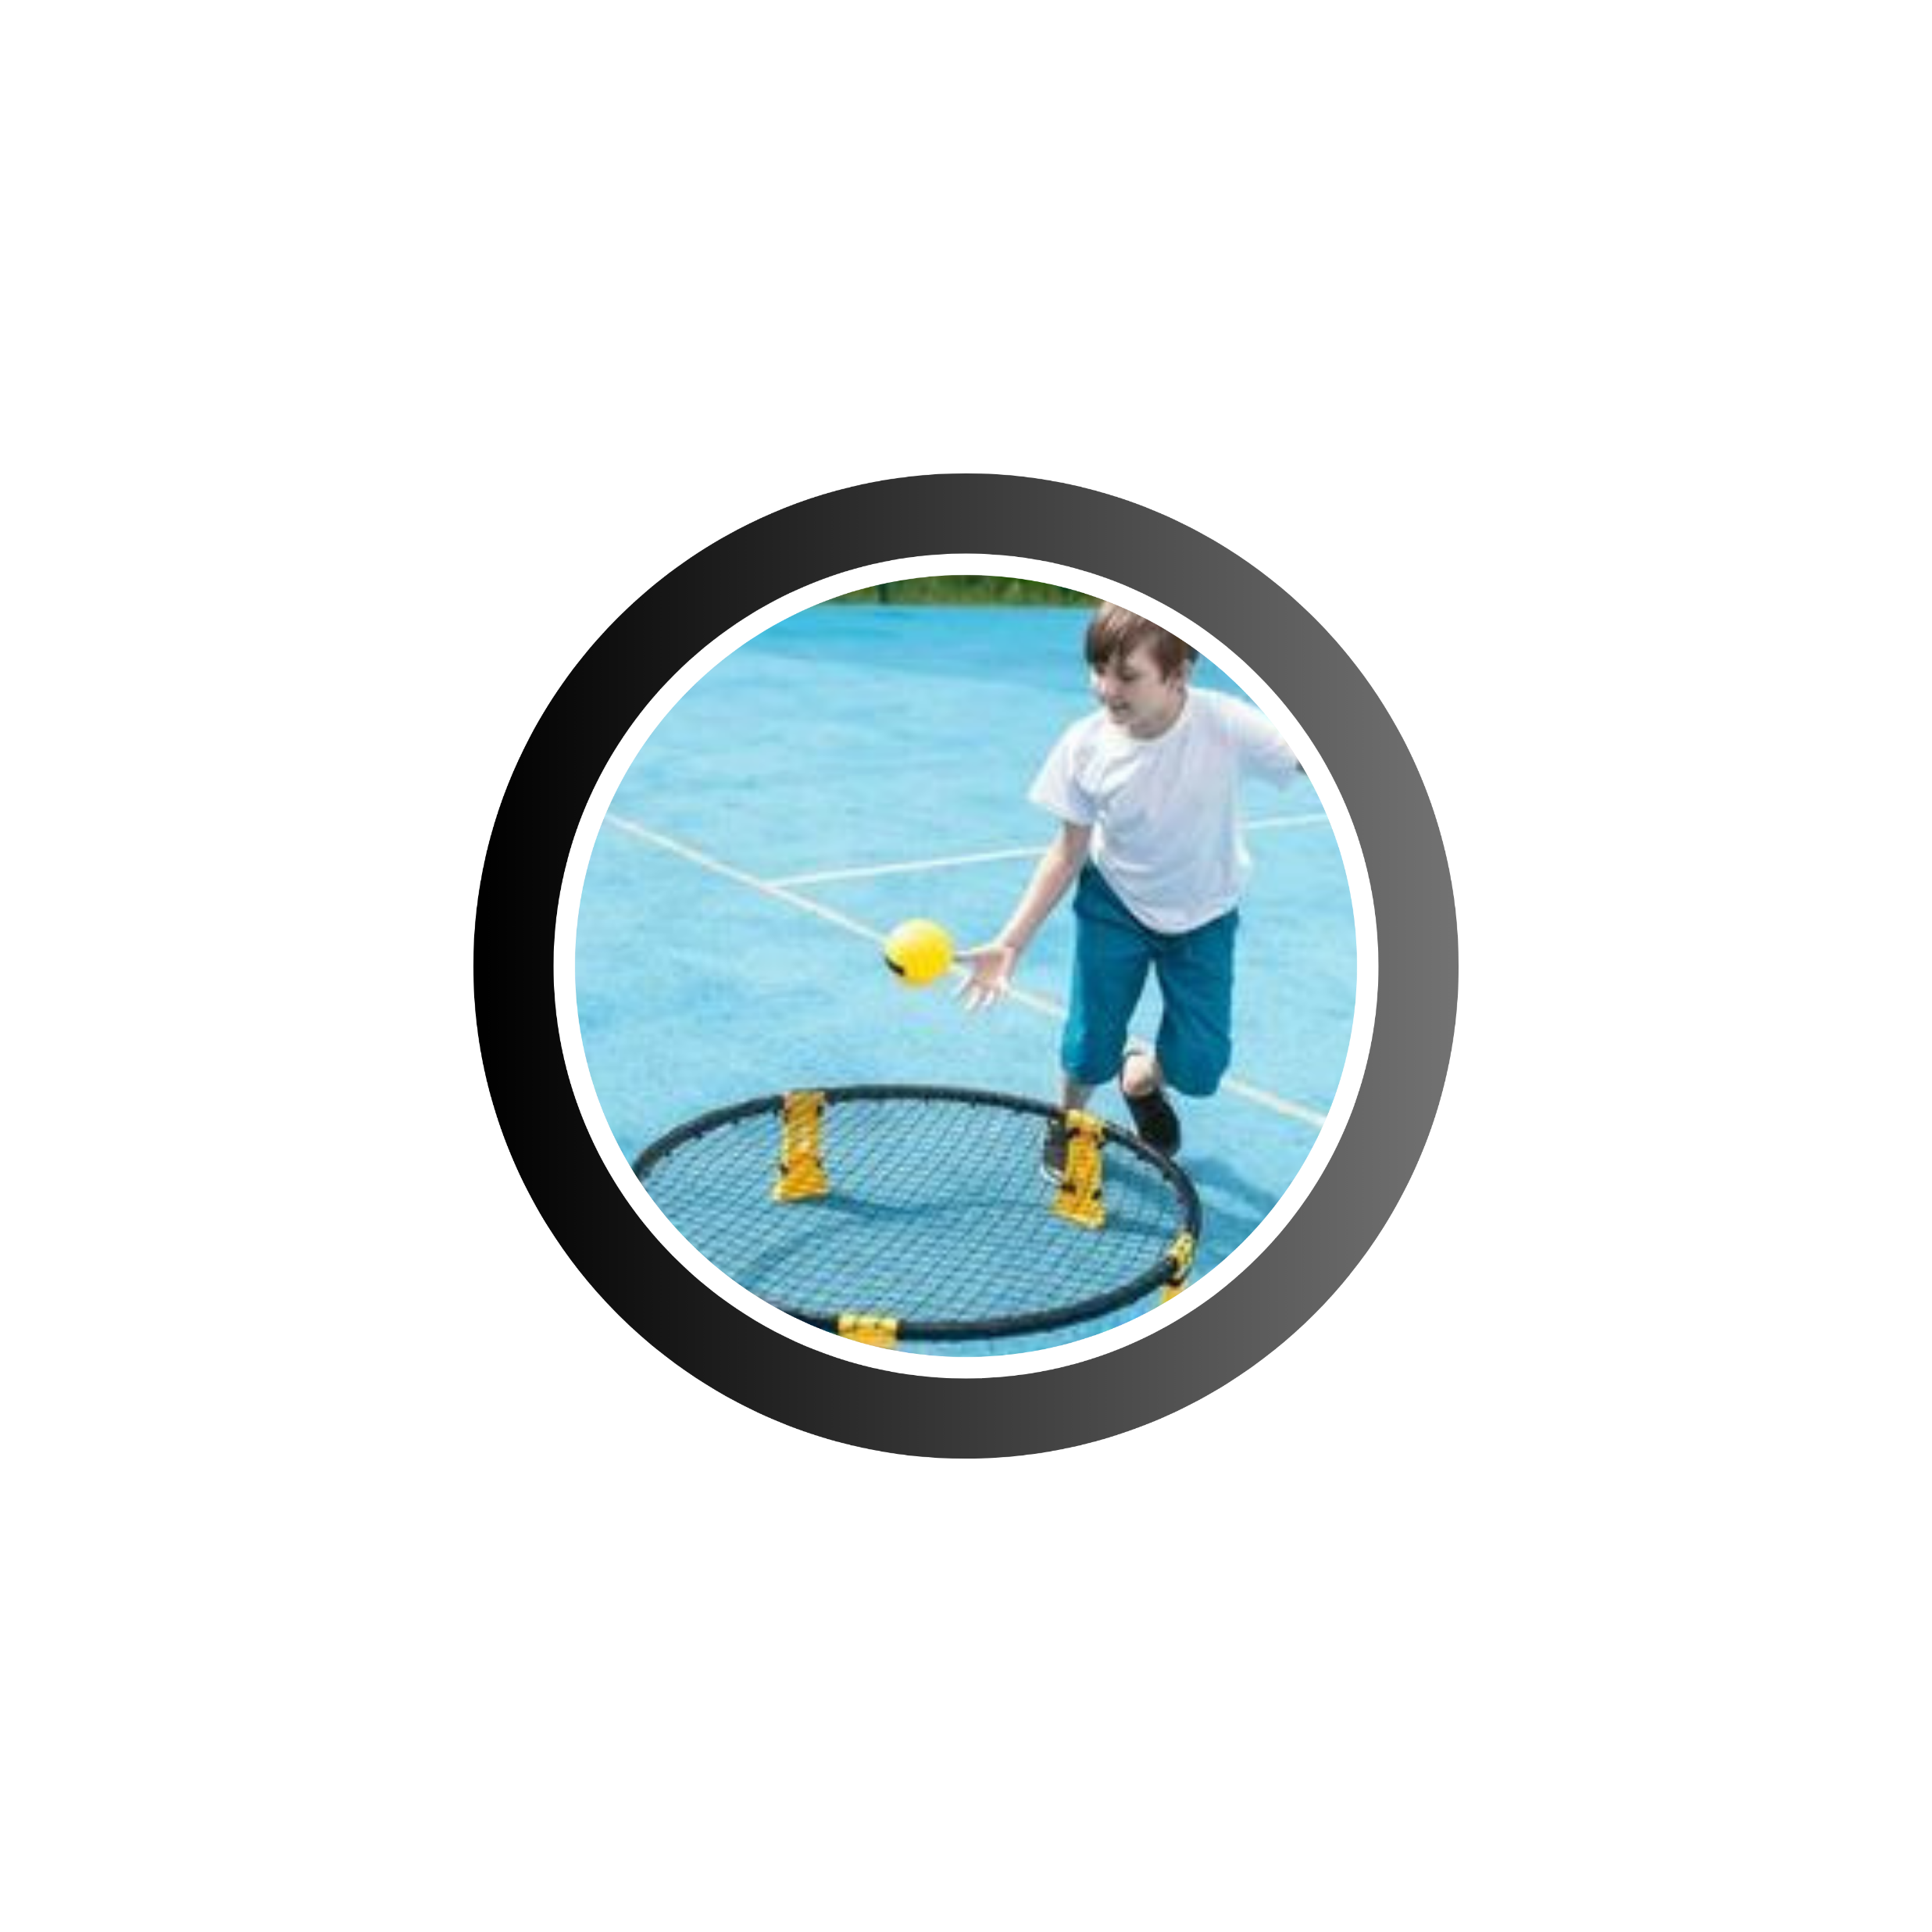
SPIKEBALL
Deux équipes de deux joueurs chacune se confrontent en renvoyant un ballon rebondissant sur un petit trampoline circulaire placé au sol. L'objectif est de faire rebondir le ballon sur le trampoline de manière à ce que l'équipe adverse ne puisse pas le retourner correctement, en respectant des règles spécifiques sur le nombre de touches et les rotations.
SLACKLINE
Activité d'équilibre où les pratiquants marchent, sautent ou effectuent des figures sur une sangle tendue entre deux points fixes, souvent à quelques mètres du sol. L'objectif est de maintenir l'équilibre et de se déplacer sur la sangle sans tomber.

Slide 5
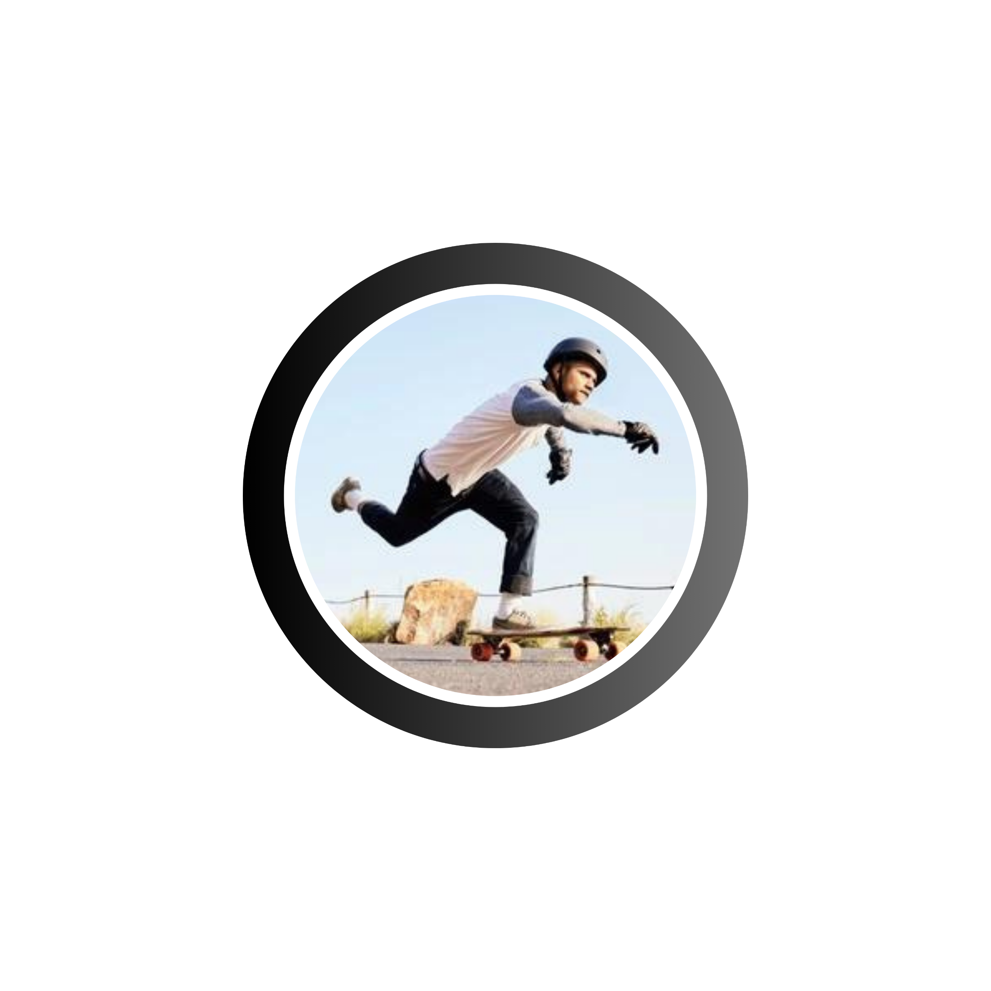
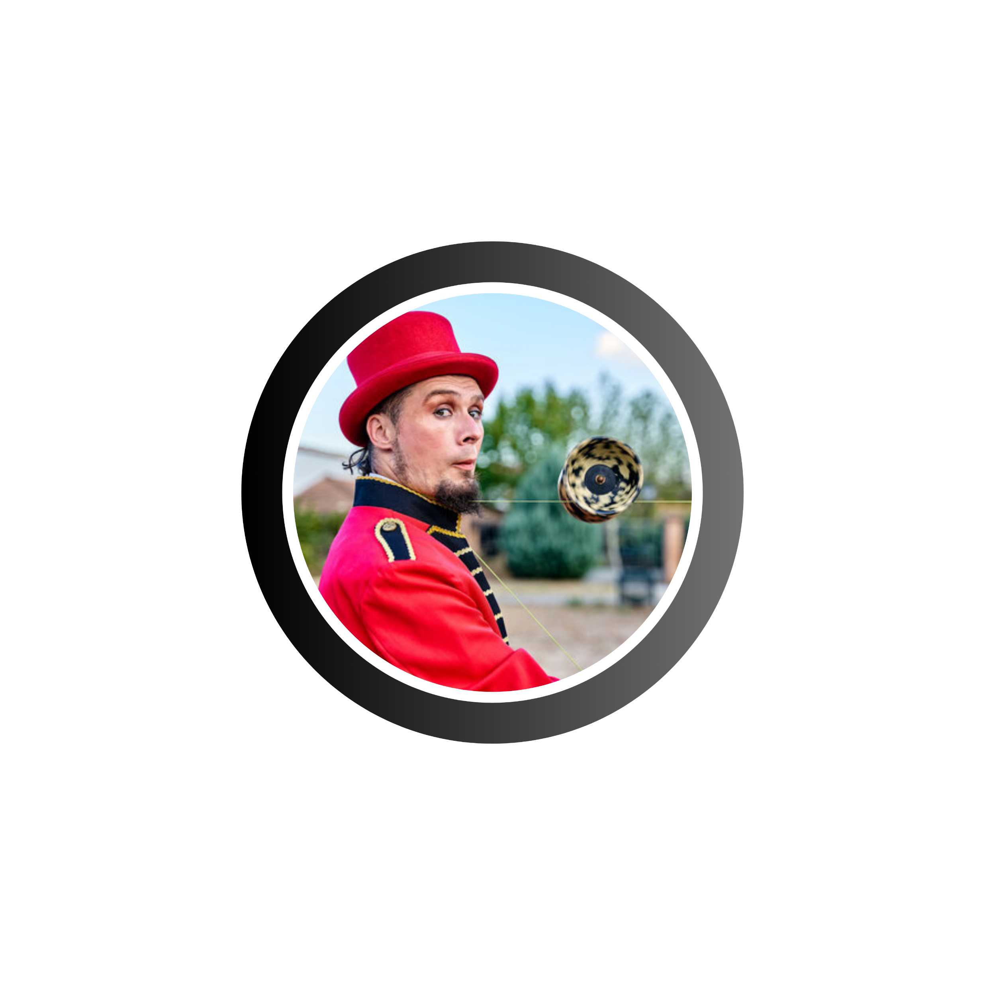
SPORT DE GLISSE
Regroupent des sports très variés présentant des caractéristiques communes, telles que
sport d’apparition récente, sport individuel, utilisation d’accessoires, haut niveau de
technique et élargissement des possibilités physiques du sportif.
Exemples : Trottinette, skateboard…
ARTS DE LA RUE
Art qui consiste à faire des acrobaties avec différents objets, le but est d’enchainer le
Plus de figure différentes (on retrouve dans cette catégorie le diabolo, balles de jonglages,
Bâtons du diable, monocycle etc…)

Slide 6
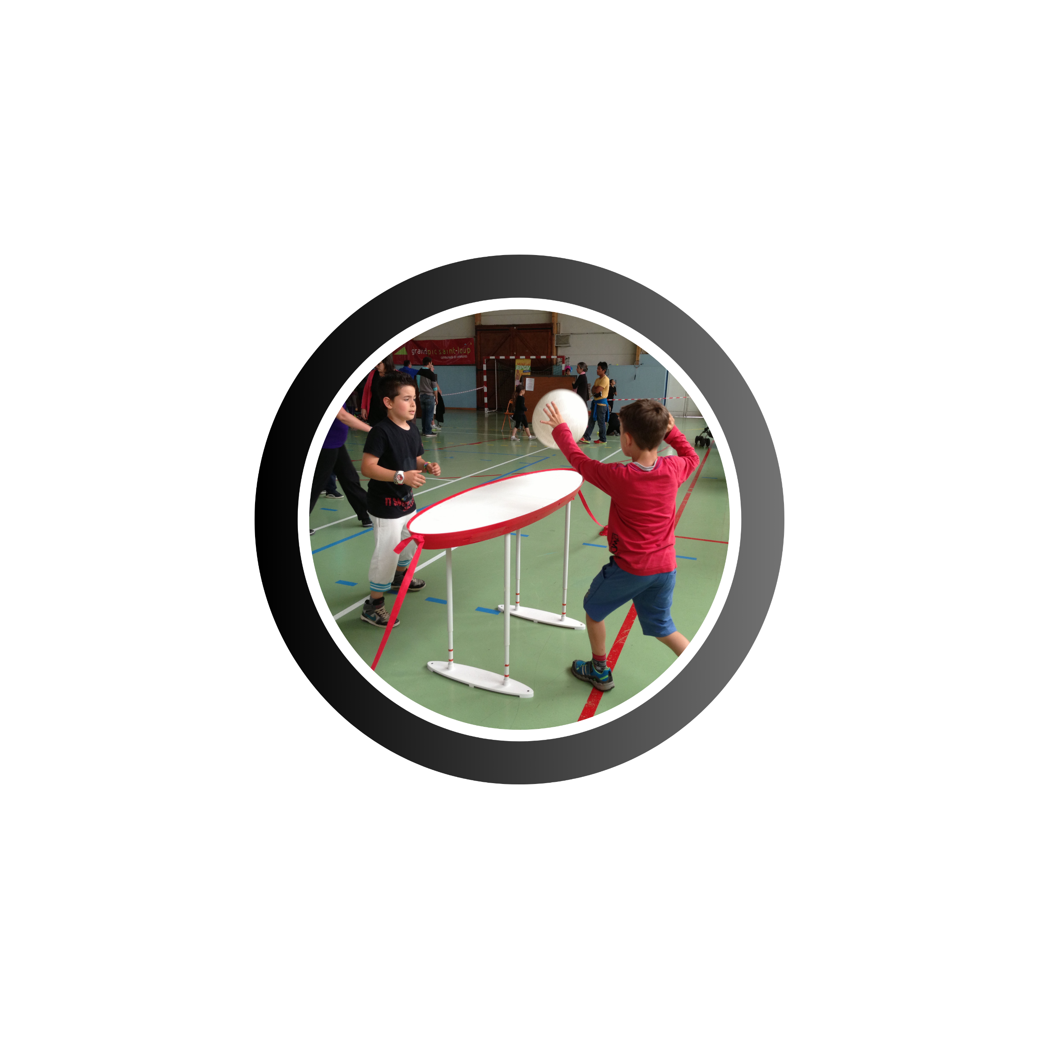
WEXFOOT
Sport où l’on s'affronte en utilisant les pieds pour manipuler un ballon léger et rebondissant sur une table. L'objectif est de marquer des points en envoyant le ballon sur la table sans que l’adversaire ne puisse le renvoyer, tout en respectant des règles de jeu qui intègrent des éléments du football.
Variante simple à la main type Handball et non Football

Slide 7
UFOSTREET
partenaires

Slide 8
UFOSTREET
Partenaire vestimentaire : n10 boutique
68 rue François Mitterrand 58000 Nevers

Slide 9
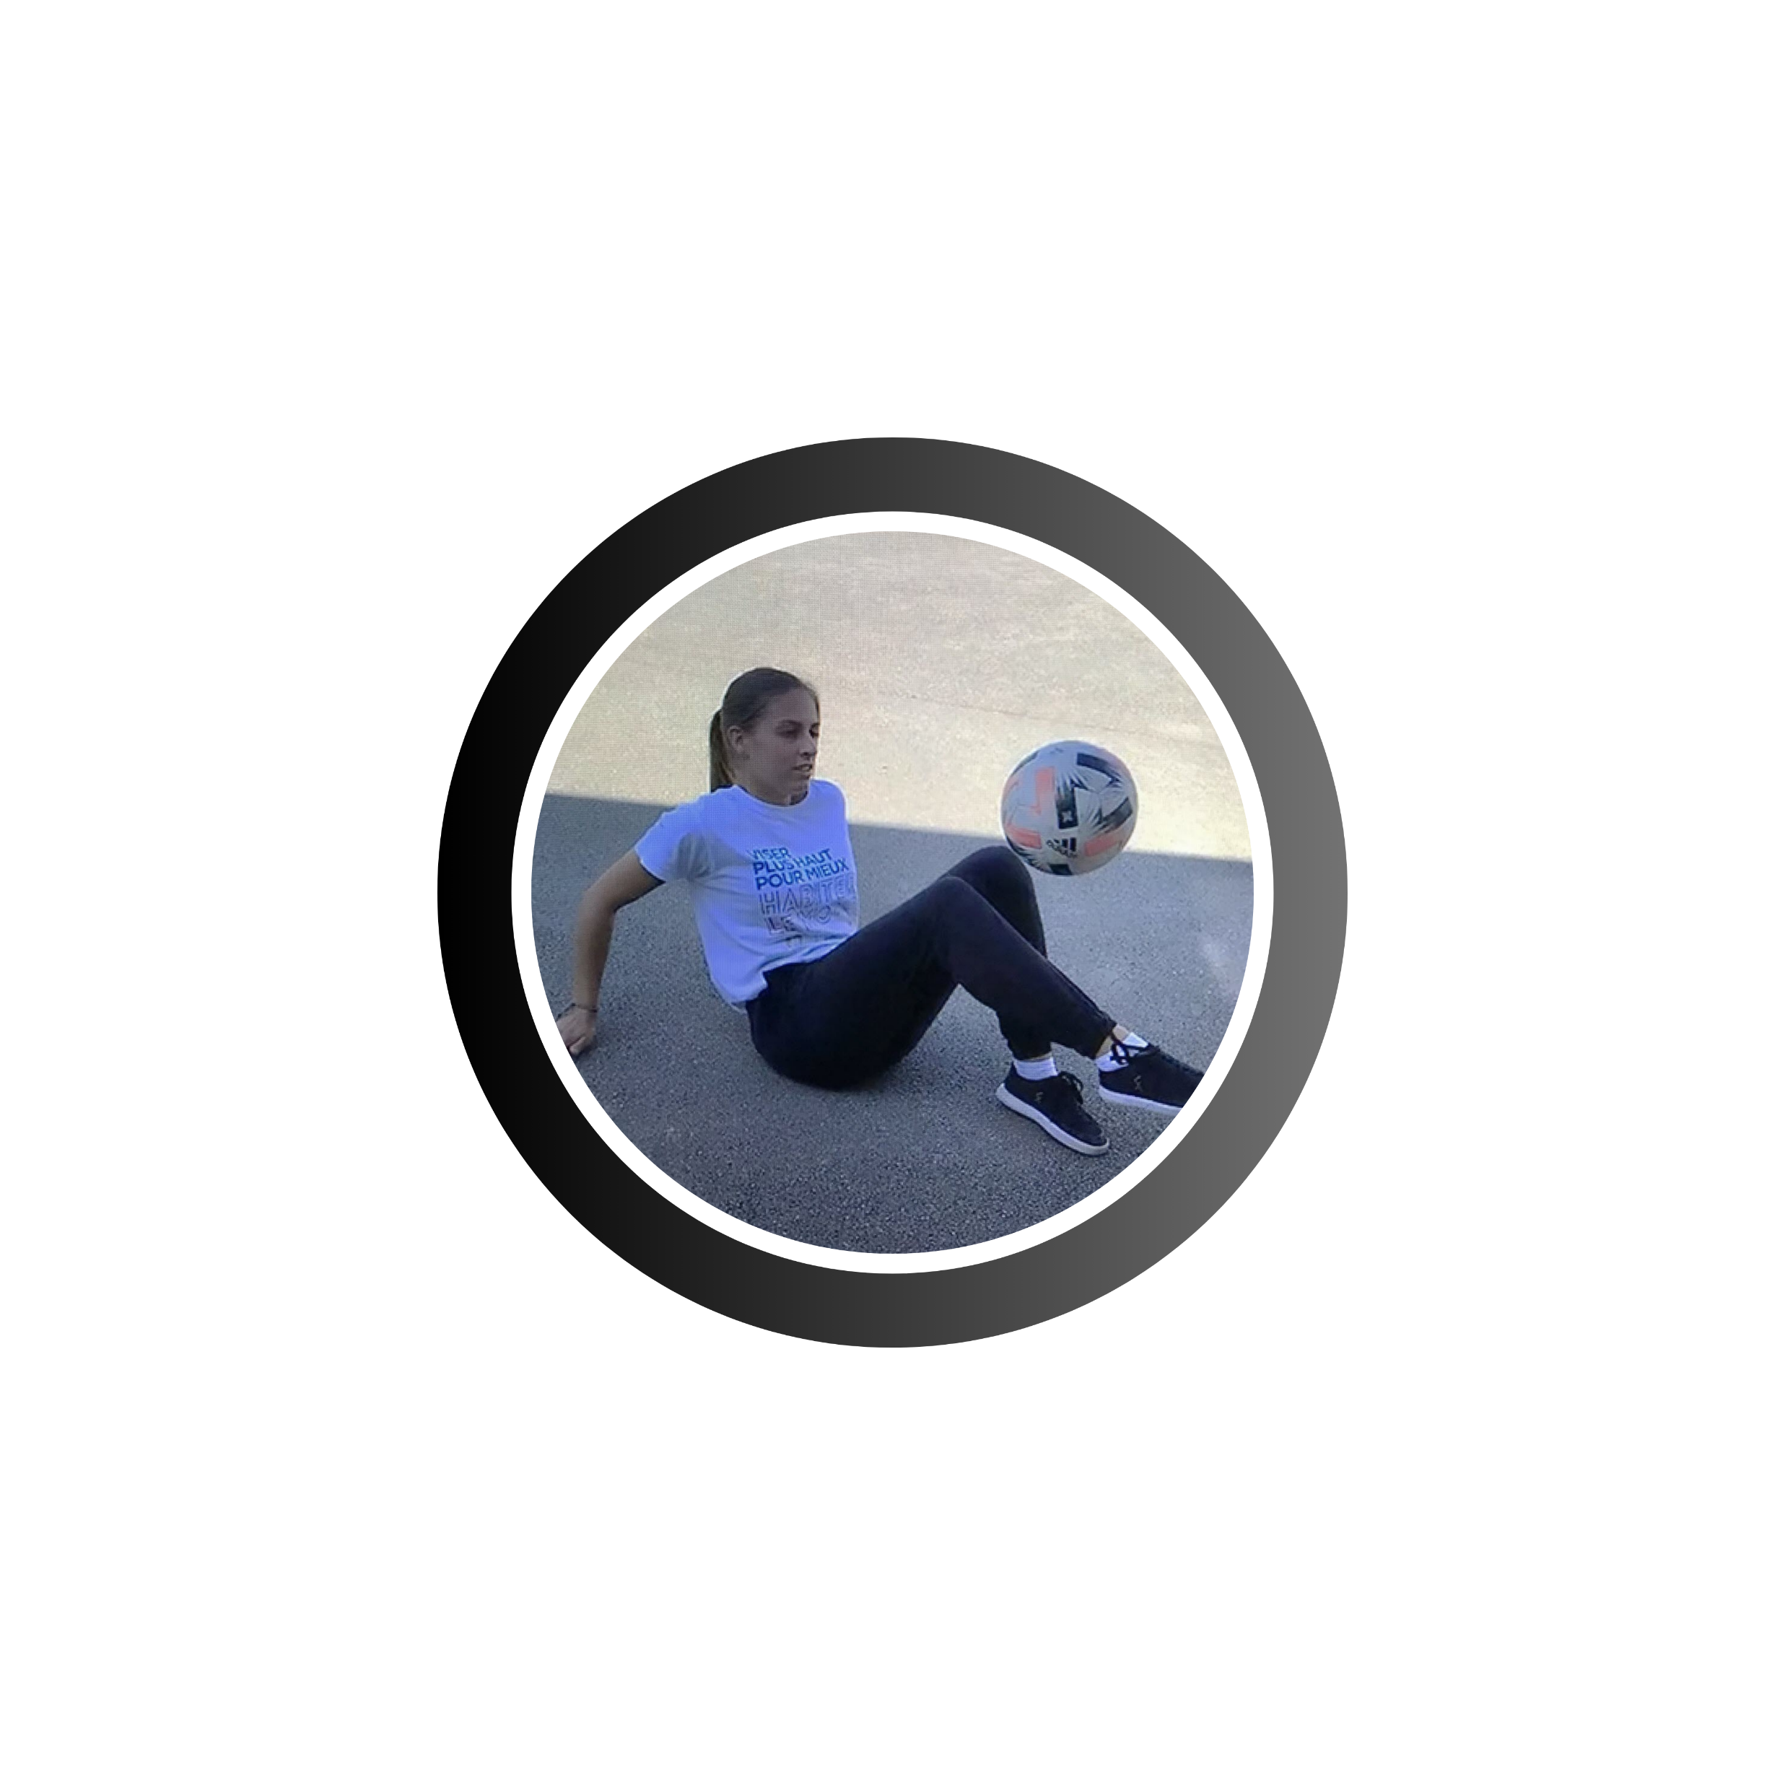
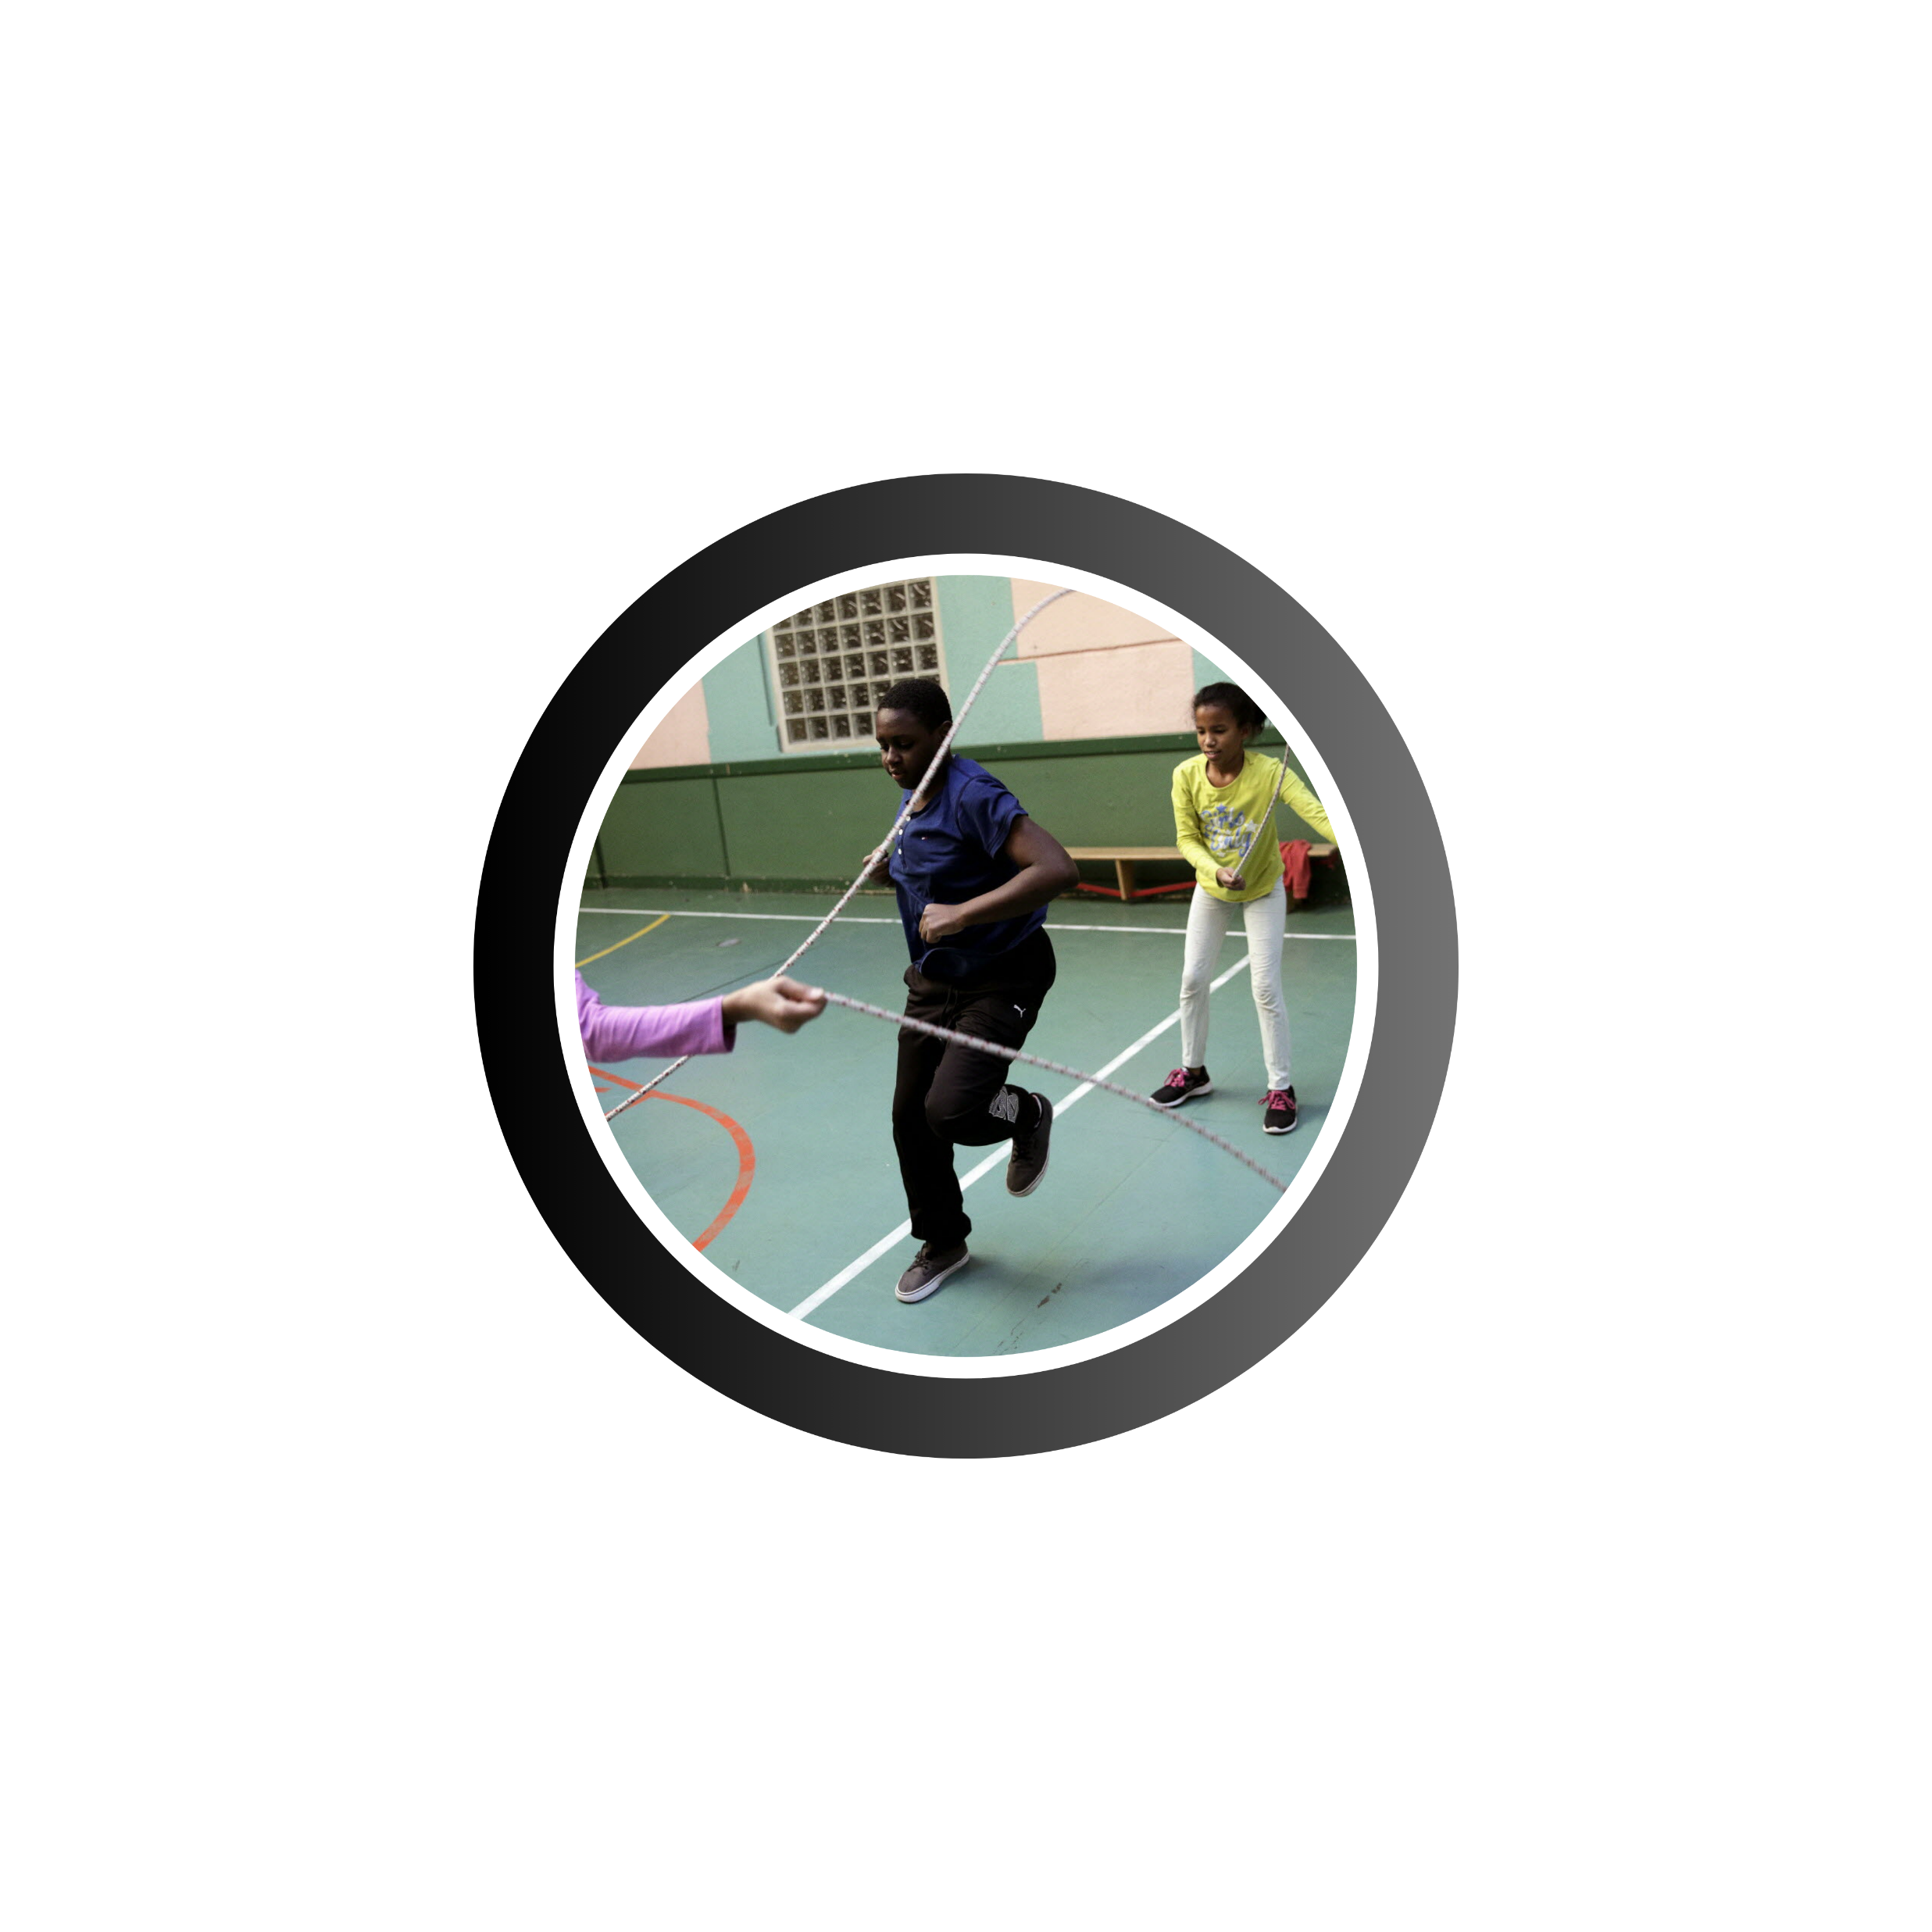
FREESTYLE FOOTBALL
BY FOOTSTYLE
Venue d'un membre de l'équipe footstyle, fondé par Gautier FAYOLLE, septuple champion du monde, proposant initiation et show de freestyle football.
DOUBLE DUTCH
By DOROTHE
Forme de saut à la corde où deux personnes tournent deux cordes parallèles en même temps tandis qu'une ou plusieurs personnes sautent entre les cordes. Les sauteurs doivent coordonner leurs mouvements avec la vitesse et le rythme des cordes pour effectuer des figures et des sauts complexes.

Slide 10
CAMION SCRATCH
By C2H
Mise en place de spectacles participatifs et immersifs.
Accueil du public dans le camion scratch.
Diffusion de musique et sonorisation extérieur en
simultané.
BEAT BOX
By SAMIR INTER
Venue de Samir Ïnter proposant présentation et
show musicale. Possibilité d'avoir en supplément, la
mise en place d'ateliers d'initiations.

Slide 11
BOXE
By ADC NEVERS
Venue du club de Boxe Citoyenne de Nevers
proposant une animation complète.
ROLLER
By Rolling In The Skin
Initiation au roller mais aussi du perfectionnement et de l'apprentissage du roller freestyle

